Slide 1
ГУО «Учебно-педагогический комплекс ясли-сад-средняя школа №44 г. Могилёва
Городской конкурс поисковых, творческих и исследовательских работ «На виду у всех»
номинация «КРЕСТИКИ-НОЛИКИ»
«УВЛЕКАТЕЛЬНЫЙ МИР ПЕНТАМИНО»

Slide 2
ЦЕЛИ И ЗАДАЧИ
Узнать историю возникновения головоломки
Рассмотреть известные варианты решений головоломки
Придумать свои варианты составления фигур
Познакомить одноклассников с игрой

Slide 3
ГИПОТЕЗА
Предполагаем, что у игры есть много вариантов
Игра способствует развитию интереса к математике

Slide 4
История возникновения головоломки
По легенде в 1613 году во время игры в шахматы, принц Нормандии Генри разбил о голову короля Франции Людовика шахматную доску. Доска разбилась на тринадцать частей: двенадцать пятиклеточных кусочков разной формы и один кусочек , состоящий из четырёх клеточек. Так и появилась головоломка: нужно сложить все части в виде шахматной доски.

Slide 5
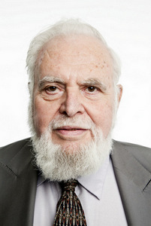
Соломон Голомб американский учёный, преподаватель Калифорнийского университета, придумал термин «пентамино»

Slide 6
ЭЛЕМЕНТЫ ПЕНТАМИНО

Slide 7
Укладка прямоугольников

Slide 8
Симметричные фигуры

Slide 9
Разные фигурки

Slide 10
Задачи на утроение

Slide 11
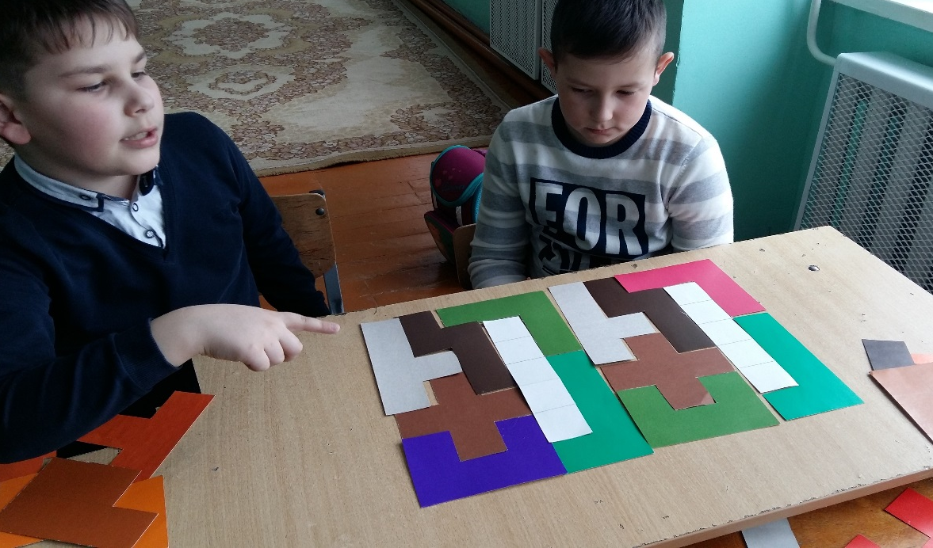

Slide 12
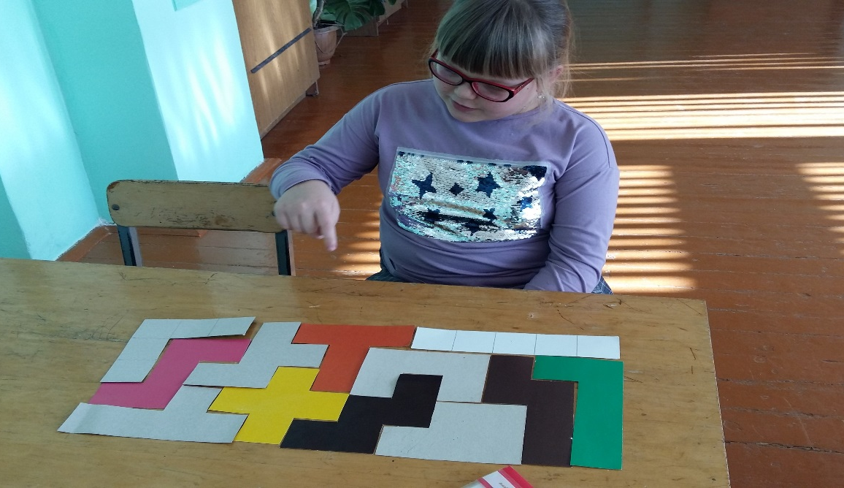

Slide 13
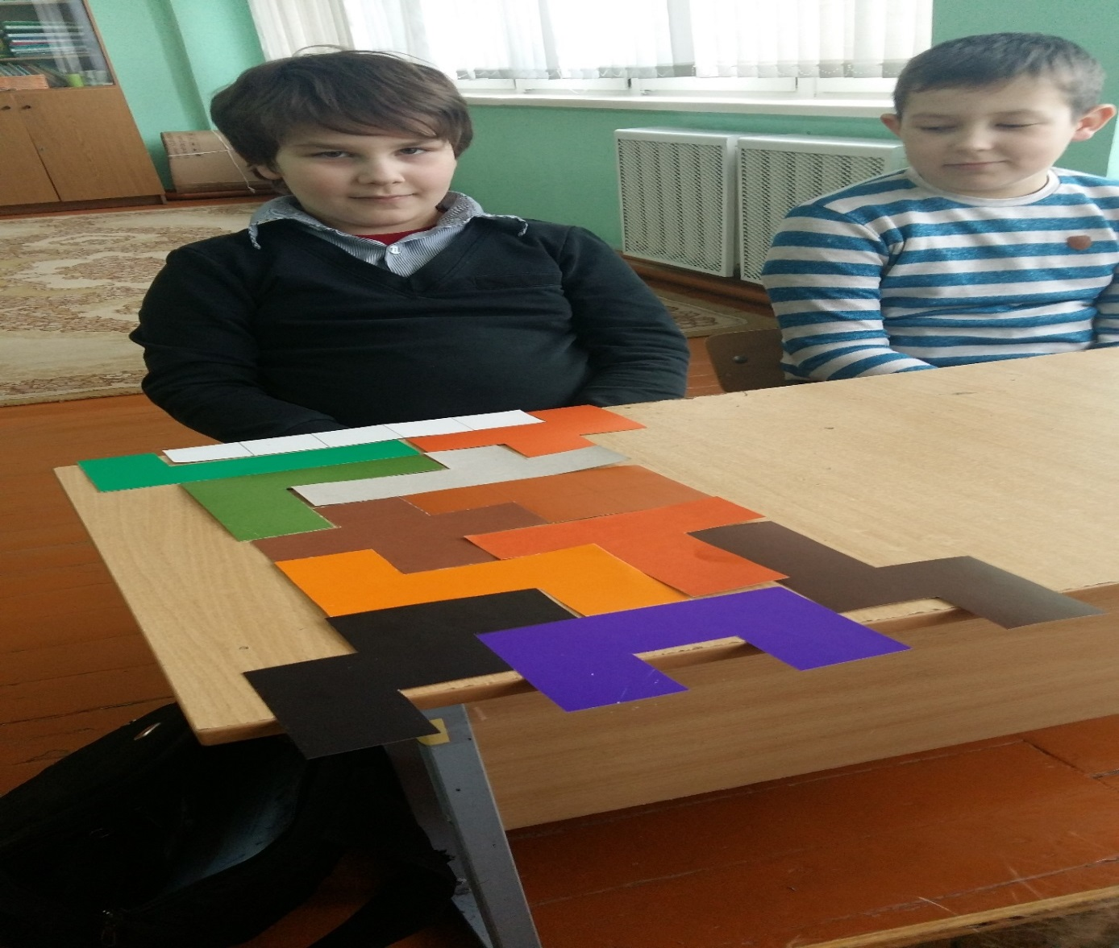
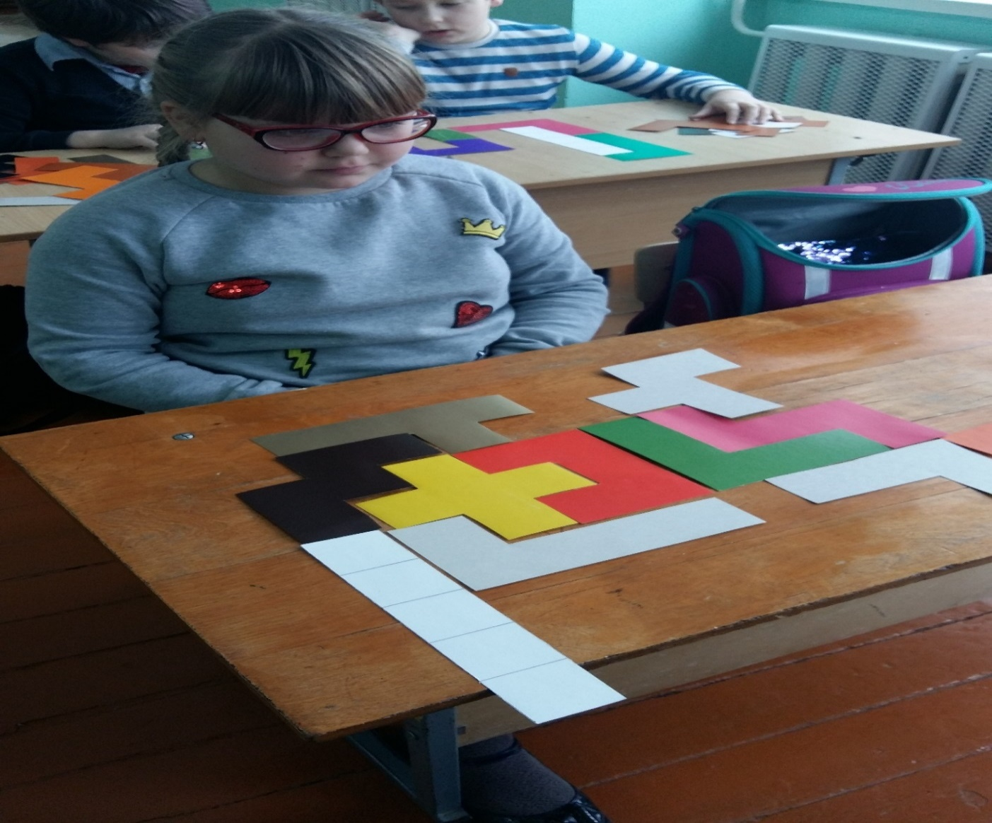

Slide 14
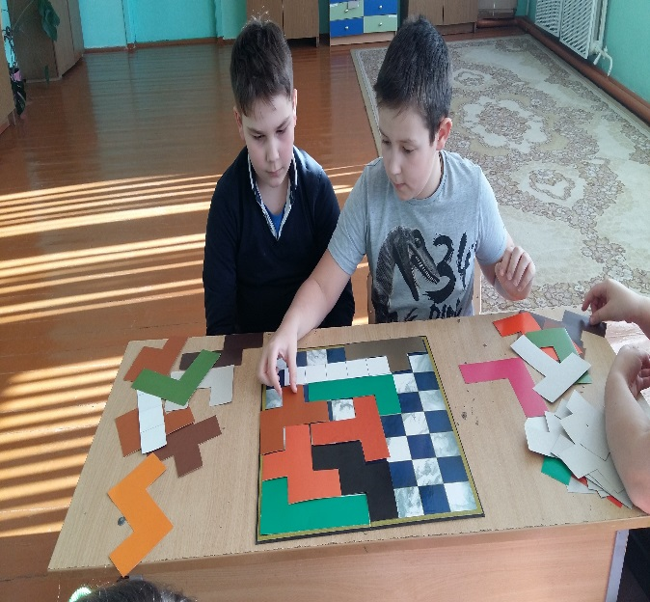
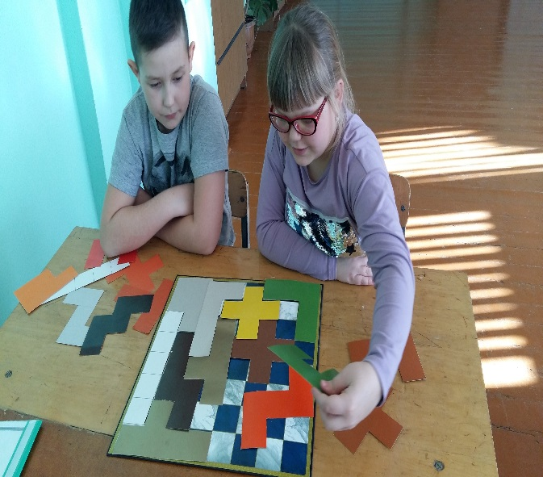

Slide 15
